Slide 1
准备进入敬拜赞美
请把手机调成静音或者关机，放在一旁
请决定把接下来的2小时给神，让他对你说话，领受恩典和祝福
请准备好你的心，默想神的道，专注于耶稣，准备敬拜

Slide 2
这里有荣耀
哈利路亚 哈利路亚 这里有荣耀
哈利路亚 哈利路亚 这里有医治涌流
哈利路亚 哈利路亚 这里有光明自由
敬拜声音如众水涌流
永活的主你在这里
你是起初的 末后的 昔在今在永在的主
全心敬拜你 大声欢呼 羔羊被高举
公义的日头如光照耀 万国赞叹你的荣美
圣洁公义主明亮晨星
昔在今在永在的君王

Slide 3
行神迹的神 1/2
祢是行神迹的神
绝望中赐下盼望
瞎眼看见疾病都医治
在祢没有不可能的事
祢是行神迹的神
绝望中赐下盼望
在祢没有转动的影儿
每个应许都实在阿们

Slide 4
行神迹的神 2/2
所以我要 要欢呼
一遍一遍不停来欢呼
直到耶利哥的城墙
一片片倒塌
所以我要 要相信
一遍一遍不停来宣告
直到每个大能应许
都完全成就 成就

Slide 5
一生爱你
亲爱的宝贵耶稣 你爱何等的甘甜
我的心深深被你吸引
爱你是我的喜乐
一生爱你 一生敬拜你
一生爱你 一生荣耀你
一生奉献 一生不回头
一生爱你 跟随你

Slide 6
安静
藏我在 翅膀荫下
遮盖我 在祢大能手中
我灵安息 在基督里
祢大能 使我安然信靠
当大海翻腾 波涛汹涌
我与祢展翅 暴风上空
父祢仍做王 在洪水中
我要安静 知祢是神

Slide 7
藏不住 1/2
你说， 经过我，看见我
虽在罪 中， 却可存 活
你说， 经过我，看见我
正动爱情，外衣披上，我属于你
你说， 将我放 在 心上
爱如印 记， 爱如戳 记
你说， 爱情如死 坚强
众水不能， 熄灭淹没

Slide 8
藏不住 2/2
藏不住，藏不住，你对我的爱
温暖像阳 光， 耀眼像晨星
藏不住，藏不住，你对我的爱
用一生， 来回应你的爱

Slide 9
我只想去赞美你
我只想去赞美你, 举起双手说我爱你
你是我的一 切, 要尊崇你圣名
在至高处
我只想去赞美你, 举起双手说我爱你
你是我的一 切
要尊崇你圣名x3
在至高处

Slide 10
日常报告

Slide 11
见证分享

Slide 12
同行者官网
https://tongxingzhe.top

Slide 13
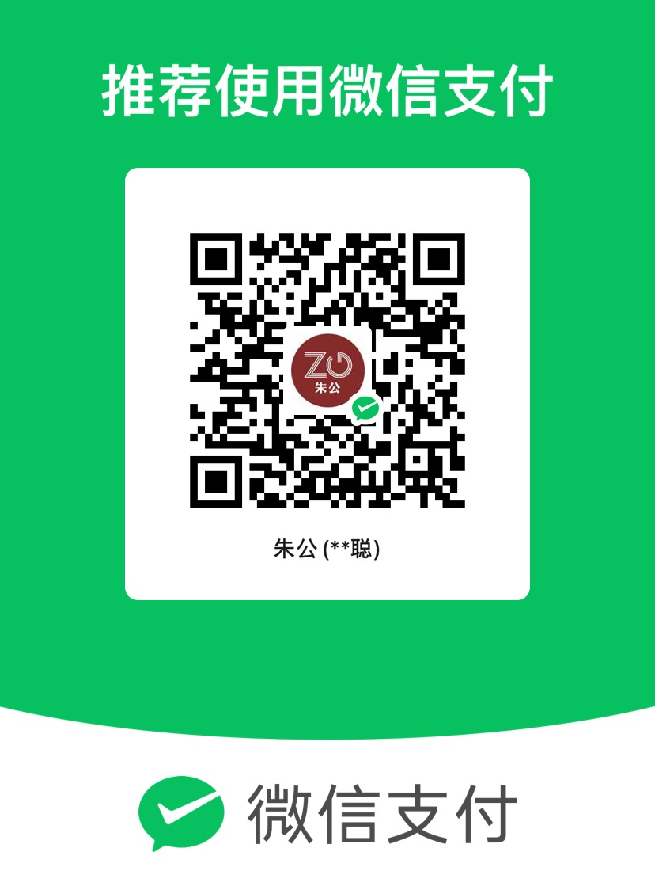
聚会时间：
鹤山 周六上午 9:30-12:00 天河 周日上午 9:30-12:00
花都 周日下午 14:30-17:00
2. 蜂蜜书屋（线上读经小组）
成人： 周一、二、三、五 晚 8:00-9:00（女）【联系舒婷姐妹】
周一 - 周五 晚 9:00-10:00 (男）【联系Noah弟兄】
青少年：【联系小薇姐妹】
1群（小学6年级-大学） 周六 晚上8:00
2群（小学3年级-6年级） 周二 - 周四 晚上8:00-8:45
3群（1.5岁-小学生）背圣经打卡群
3. 下期 发光发热少年营 开营时间：8月21-23日
4. 欢迎联系 探访、传福音、医治祷告等
联系方式：132 50212470（微信同号）
奉献二维码

Slide 14
祷告时间

